Slide 1
Карта-навигатор по студенческому городку. USPTU Map.
Хасиятулин Камиль
Газизова Сабина
БПО21-01

Slide 2
Основные цели приложения и особенности
Цели
Особенности
Предоставление точных и актуальных картографических данных о студенческом городке.
Обеспечение простого и интуитивно понятного интерфейса для удобного взаимодействия с картой.
Предоставление различных функциональностей, таких как поиск объектов, отображение маршрутов.
Возможность определения местоположения.
Использование Yandex MapKit для точного и надежного навигационного опыта.
Интуитивный интерфейс, позволяющий быстро находить нужные объекты.
Работа исключительно на территории студенческого городка.

Slide 3
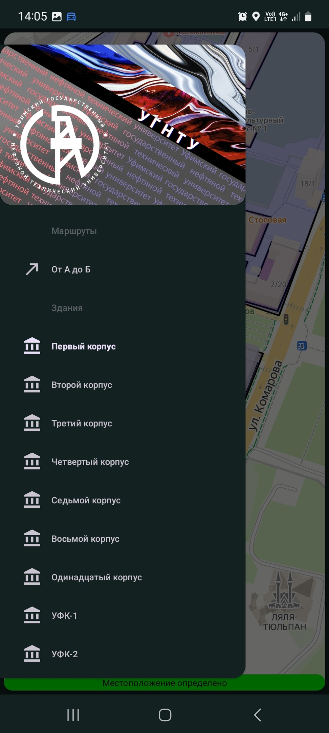
Стартовое окно
Первое что увидит пользователь после запуска приложения, это окно в котором сразу же будет показано навигационное меню.
Навигационное меню включает в себя 2 группы: «Маршруты» и «Здания». Каждая из групп имеет соответствующие кнопки.
Функционал кнопок в группе «Здания» заключается в быстром формировании маршрута от местоположения до выбранного здания.
Группа «Маршруты» отвечает за реализацию специфических функций связанных с маршрутами.

Slide 4
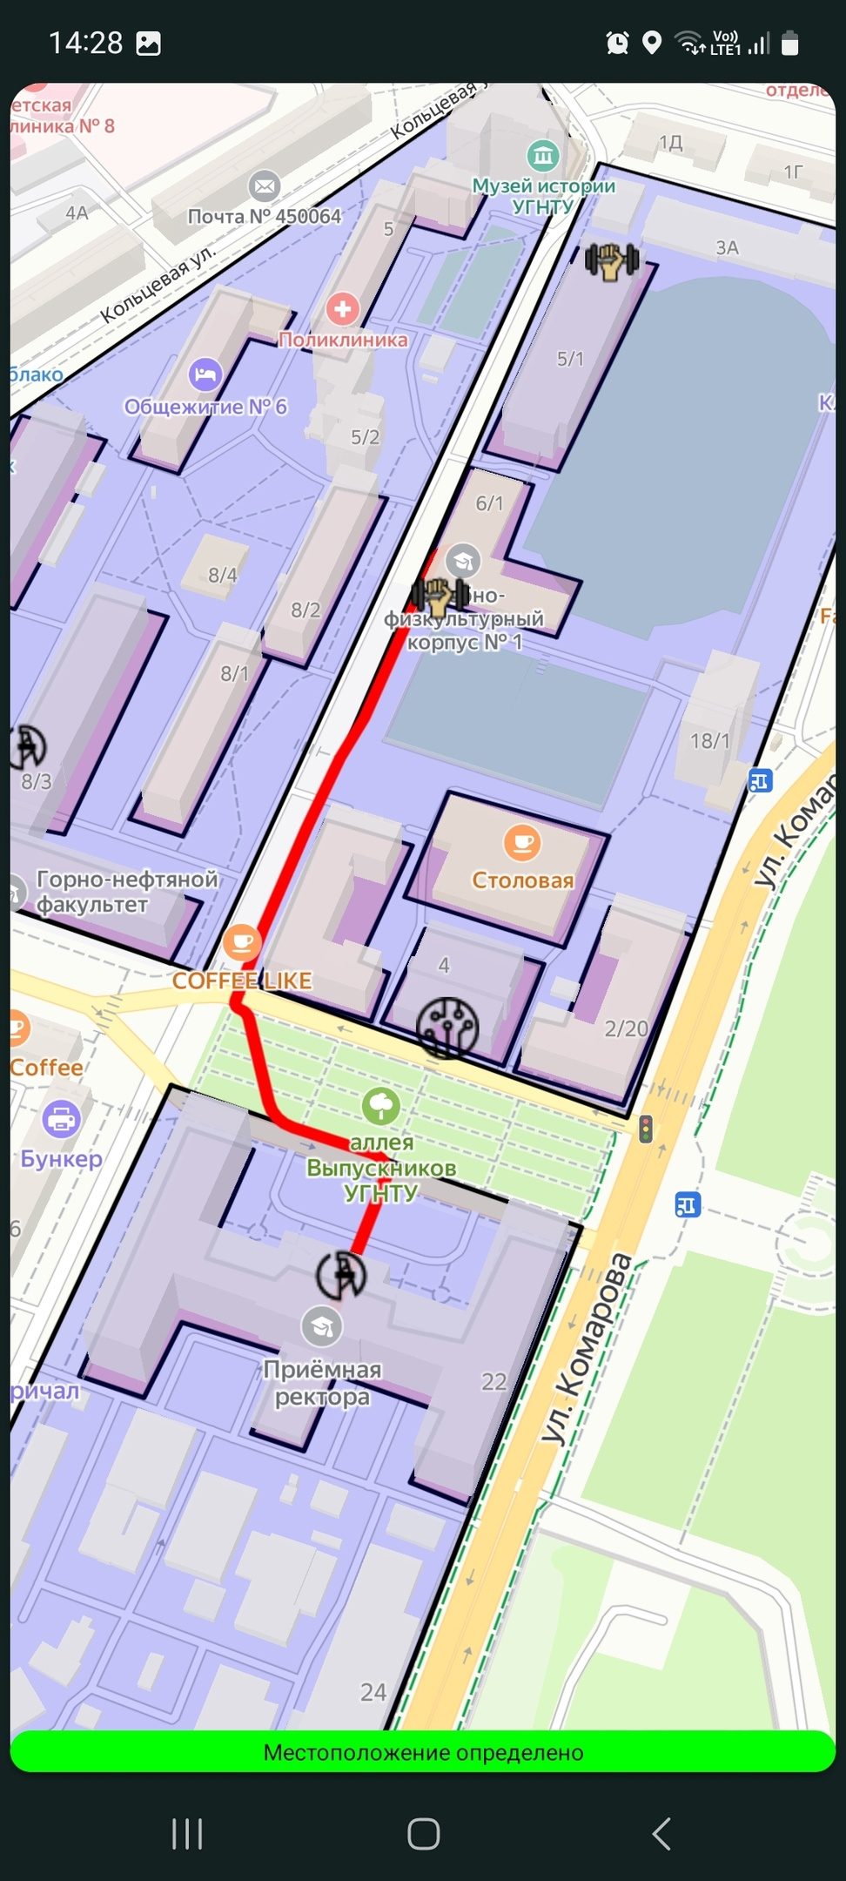
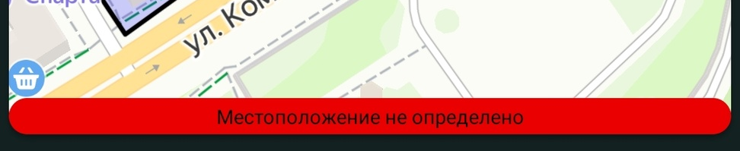
Основная активность
После выбора маршрута или здания пользователю будет предоставлен короткий пеший маршрут по территории городка.
Следует учитывать, две особенности приложения.
Для использования формирований маршрутов от пользователя требуется время для определения местоположения пользователя. Статус отображен внизу экрана приложения на основной активности.

Slide 5
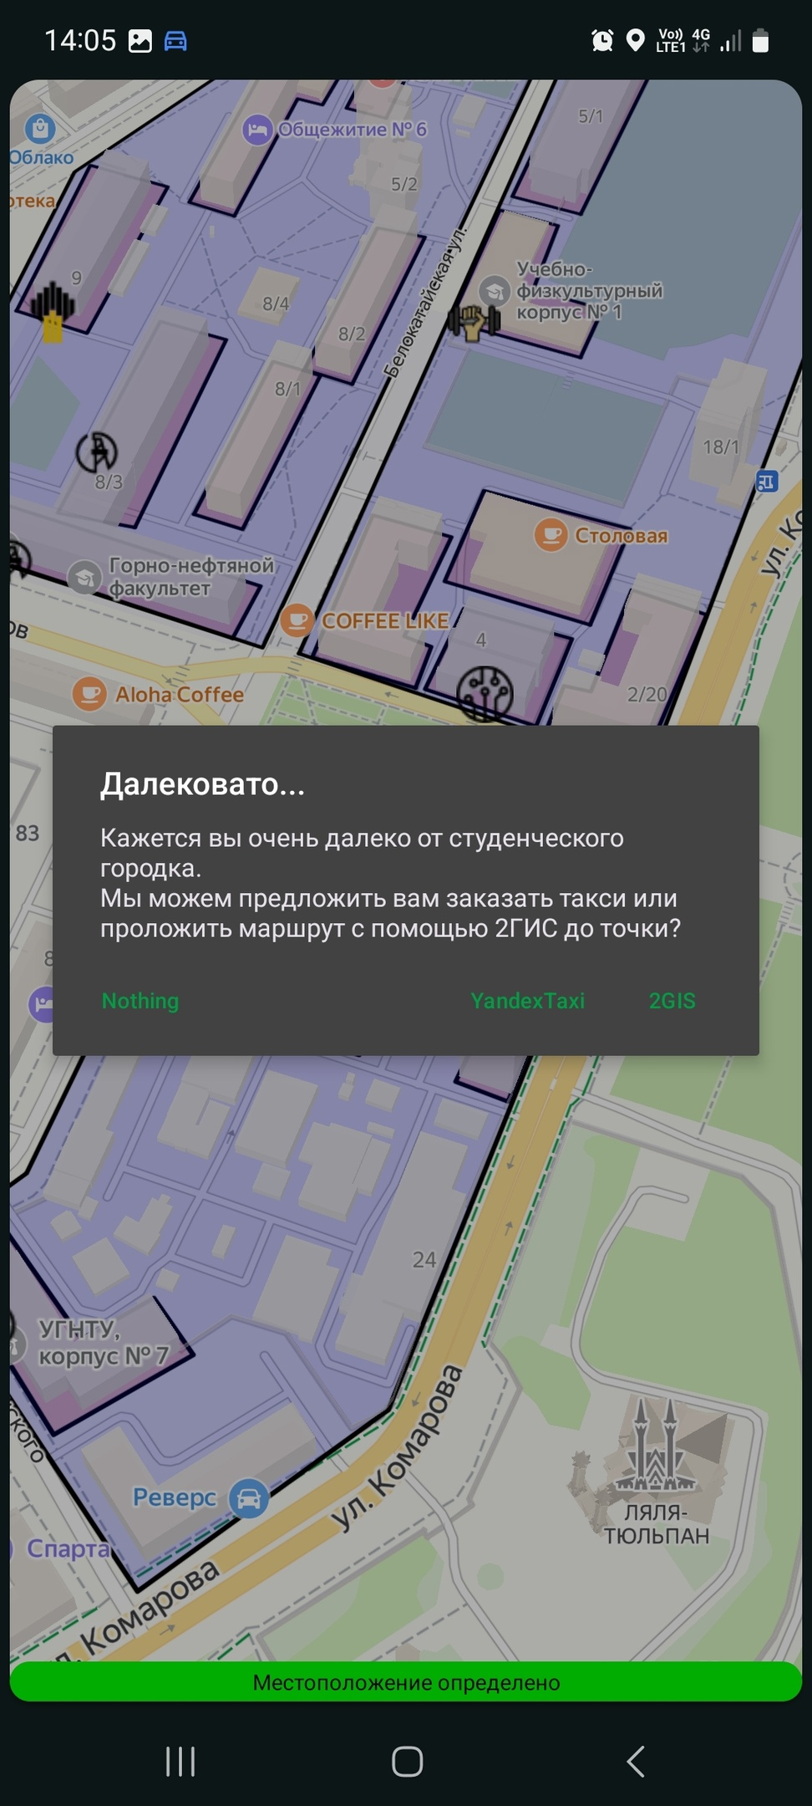
Вторая особенность
Как было описано в начале, приложение работает исключительно на территории студенческого городка. Это означает что если пользователь попытается проложить из точки за пределами городка, приложение предложит пользователю воспользоваться услугами другого приложения предоставляющее расширенные картографические возможности.

Slide 6
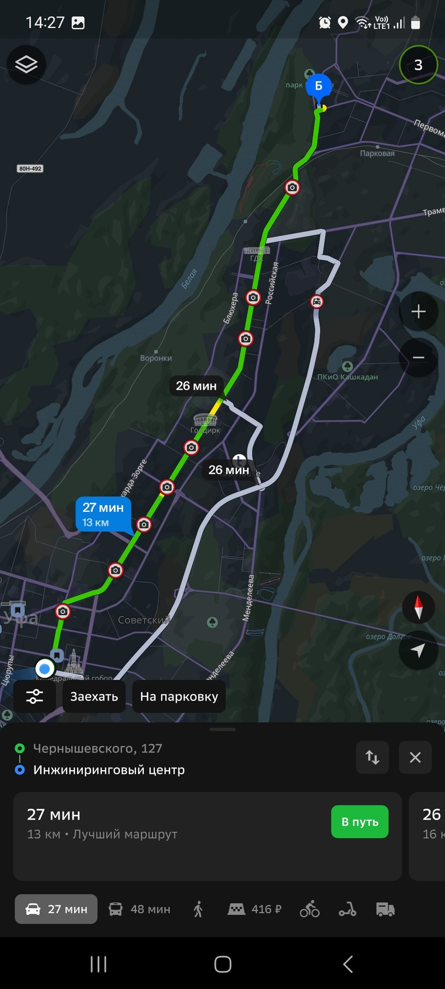
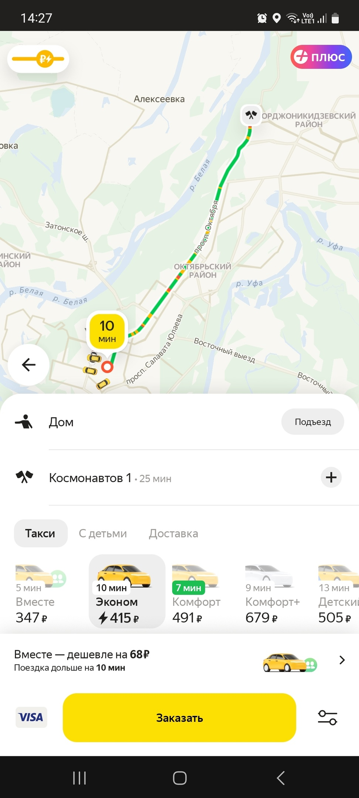
Два варианта выбора пользователя

Slide 7
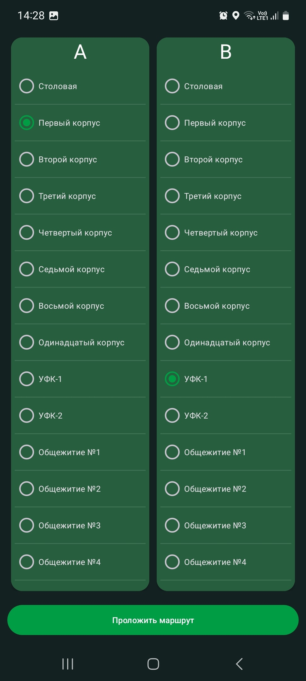
От А до Б
Данная активность предоставляет возможность проложить маршрут между двумя точками. После выбора точек и нажатия кнопки, текущая активность закрывается возвращая пользователя на основную активность. На основной активности отображается сформированный маршрут.

Slide 8
Спасибо за внимание!

